Slide 1
telített szénhidrogének

Slide 2
A szénvegyületek csoportosítása
Szénhidrogének
Heteroatomos szénvegyületek
Telített szénhidrogének
csak egyszeres szén-szén kötés
Telítetlen szénhidrogének
többszörös szén-szén kötés
Aromás szénhidrogének
gyűrűsen delokalizált
π-elektronrendszer

Slide 3
SZÉNHIDROGÉNEK

Slide 4
I. A TELÍTETT SZÉNHIDROGÉNEK

Slide 5
A telített szénhidrogének fogalma, nevezéktana
Hagyományos nevük: paraffinok (kevéssé reakcióképes vegyületek)
Szabályos kémiai nevük: alkánok
CSAK EGYSZERES C-C KÖTÉSEK VANNAK A MOLEKULÁKBAN
A telített szénhidrogének nevét a szótő utáni -án szótaggal képezzük.

Slide 6
A telített szénhidrogének fogalma, nevezéktana
Alkánok:
nyílt láncú
normális láncú alkánok
elágazó láncú alkánok
gyűrűs alkánok (cikloalkánok)
Általános összegképletük:
nyílt láncú alkánok:C_{n}H_{2n+2}
gyűrűs alkánok:C_{n}H_{2n}
Feladat:
Négyes csoportokban készítsük el:
egy hat szénatomos normális láncú alkán modelljét,
egy hat szénatomos elágazó láncú alkán modelljét,
és egy hat szénatomos gyűrűs alkán modelljét.
Állapítsuk meg az elkészített vegyületek összegképletét!

Slide 7
Normális szénláncú alkánok
Elnevezés:
C₁-C₄: régi, görög eredetű név.
C₅-től: a szénatomszámnak megfelelő görög számnév töve + -án végződés.
Az első tíz alkán neve és összegképlete:
Alkán neve | Összegképlete
metán | CH₄
etán | C₂H₆
propán | C₃H₈
bután | C₄H₁₀
pentán | C₅H₁₂
hexán | C₆H₁₄
heptán | C₇H₁₆
oktán | C₈H₁₈
nonán | C₉H₂₀
dekán | C₁₀H₂₂

Slide 8
Normális szénláncú alkánok
Homológ sort alkotnak
Homológ sor:
Olyan vegyületek alkotnak homológ sort, amelyeknek általános összegképlete megegyezik, és a sor tagjainak funkciós csoportjai azonosak.
Az alkánok homológ sorának tagjai csak egy -CH₂- (metilén) csoportban különböznek.
metán
etán
propán
bután
pentán
hexán
CH₄
CH₃–CH₃
CH₃–CH₂–CH₃
CH₃–CH₂–CH₃
CH₃–CH₂–CH₃
CH₃–CH₂–CH₃
( )₂
( )₃
( )₄

Slide 9
Normális szénláncú alkánok
Alkil csoport: Egy láncvégi hidrogénnel kevesebbet tartalmaz mint a megfelelő alkán.
Elnevezésük: -il végződést illesztünk a szótőhöz.
alkán
CH₄
metán
CH₃–CH₃
etán
alkilcsoport
CH₃–
metilcsoport
CH₃–CH₂–
etilcsoport

Slide 10
Elágazó szénláncú alkánok
Elnevezés:
Elnevezés szabályai:
1. A leghosszabb szénláncot kiválasztjuk és megszámozzuk úgy, hogy az elágazásként szereplő oldalcsoportok a lehető legkisebb számot kapják.
6
5
4
3
CH₃–CH₂–CH₂–CH–CH₃
–
3-metilhexán
2
CH₂
–
1
CH₃
2. Az oldalcsoportokat az alaplánc neve előtt ábécérendben soroljuk fel a helyzetüket megadó számmal együtt.
1
2
3
4
5
6
CH₃–CH–CH₂–CH–CH₂–CH₃
4-etil-2-metilhexán
–
–
CH₃
CH₂
–
CH₃

Slide 11
Elágazó szénláncú alkánok
3. Több azonos csoport esetén, azt a di-, tri-, tetra- előtagot használjuk.
1
2
3
4
5
6
CH₃–CH–CH–CH₂–CH–CH₃
2,3,5-trimetilhexán
–
–
–
CH₃
CH₃
CH₃
4. Ha két azonos hosszúságú láncot is ki lehet jelölni főláncnak, akkor azt számozzuk be, amelyik több elágazást tartalmaz.
(pl.: 3-etil-2,5-dimetilhexán)
5. Ha a leghosszabb szénlánc végein két oldalcsoport azonos helyzetben van, akkor a betűrendben előbb álló kapja a kisebb számot.
(pl.: 3-etil-5-metilheptán)

Slide 12
Elágazó szénláncú alkánok
Általános összegképlet: C_{n}H_{2n+2}
A szénatomok rendűsége:
kvaterner
primer
tercier
szekunder

Slide 13
Elágazó szénláncú alkánok
Konstitúciós izoméria*
= szerkezeti izoméria
Izoméria: Az a jelenség, hogy egy adott összegképletnek többféle molekulaszerkezet is megfelel.
Izomerek: azonos összegképletű,
de eltérő szerkezetű molekulák.
Szénatomok száma | Konstitúciók száma
4 | 2
5 | 3
6 | 5
7 | 9
8 | 18
9 | 35
10 | 75
15 | 4347
20 | 366319
bután
C₄H₁₀
2-metilpropán
(izobután)
Szerkezeti izoméria: az azonos összegképletű molekulákban az atomok kapcsolódási sorrendje vagy az elsőrendű kémiai kötések helyzete különbözik.

Slide 14
Cikloalkánok
Elnevezésük:
Az alkánokéhoz hasonló.
Ciklo- előtaggal jelezzük a molekula gyűrűs jellegét.
Sorszámozás:
elágazásnál kezdődik,
az elágazások a lehető legkisebb számokat kapják.
Általános összegképletük: C_{n}H_{2n}
Legegyszerűbb képviselőjük: ciklopropán
Leggyakoribb képviselőik: 5-6 szénatomos cikloalkánok

Slide 15
Az alkánok jellemzése
Fizikai tulajdonságaik:
Apolárisak, vízben nem oldódnak, kicsi a sűrűségük.
Alacsony op., fp., mely a molekulatömeg növekedésével nő.
A normális szénláncú alkánok halmazállapota szobahőmérsékleten:
C₁-C₄ alkánok: gáz
C₅-C₁₇ alkánok: folyadék
>C₁₈ alkánok: szilárd
Oka: a molekulák közt kialakuló diszperziós kölcsönhatás nő a szénlánc hosszával.
Op. (°C) | -130 | -17
Fp. (°C) | 36 | 10
Fp. – Op. (°C) | 166 | 27
Számít a molekula alakja is!
A konstitúciós izomerek
fizikai és kémiai tulajdonságai különbözhetnek egymástól!

Slide 16
Az alkánok jellemzése
Kémiai sajátosságaik:
Az égés kivételével a többi szénhidrogénhez képest nehezebben vihetők kémiai reakcióba.
Erélyes körülmények között oxidálhatók.
Levegőn nem kormozó lánggal égnek.
Magas hőmérsékleten krakkolódnak.
Jellemző reakciójuk a SZUBSZTITÚCIÓ.
Nyíltláncú alkánok:
C_{n}H_{2n+2} + $\frac{3n+1}{2}$ O₂ → n CO₂ + (n+1) H₂O
Cikloalkánok:
C_{n}H_{2n} + $\frac{3n}{2}$ O₂ → n CO₂ + n H₂O

Slide 17
Az alkánok jellemzése
Krakkolódás
Magas hőmérsékleten az alkánok molekulái kisebb szénatomszámú telített és telítetlen szénhidrogén-molekulákra bomlanak.
krakkolás, pl.
Szubsztitúció
Olyan kémiai reakció, melynek során egy molekula valamely atomja vagy atomcsoportja más atommal vagy atomcsoporttal helyettesítődik.
Pl.: metán klórozása:
CH₄ +Cl₂ CH₃Cl + HCl
CH₃Cl +Cl₂ CH₂Cl₂ + HCl
CH₂Cl₂ +Cl₂ CHCl₃ + HCl
CHCl₃ +Cl₂ CCl₄ + HCl

Slide 18
Az alkánok jellemzése
Konformáció:
egy molekula egymással közvetlenül nem kapcsolódó atomjainak vagy atomcsoportjainak az egymáshoz viszonyított térbeli elrendeződése.
Oka: az egyes atomcsoportok elfordulhatnak a C–C σ-kötések körül (rotáció).
Nyílt láncú vegyületek:
Gyűrűs vegyületek:
szék konformáció
fedő állás
nyitott állás
kád konformáció

Slide 19
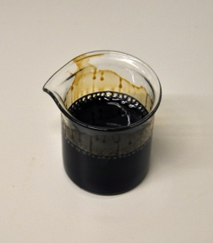
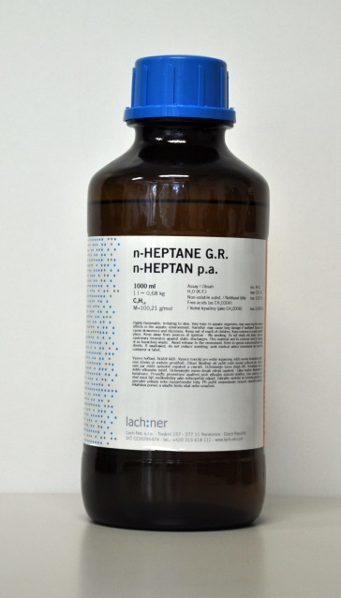
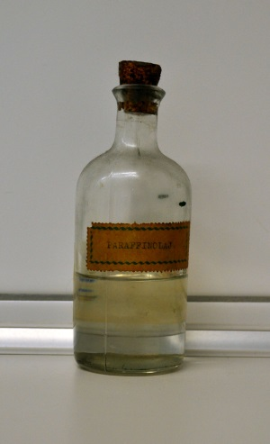
Az alkánok jellemzése
Előfordulásuk:
Földgázban, kőolajban
Előállításuk:
frakcionált desztilláció (laborban)
frakcionált kondenzáció (iparban)
Felhasználásuk:
PB-gáz (propán-bután gáz)
vegyipari alapanyagok és oldószerek

Slide 20
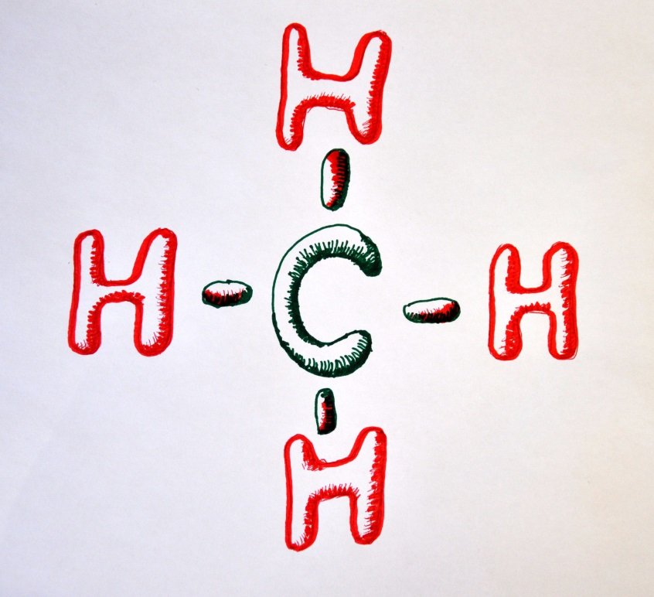
Metán…
…a legegyszerűbb szénhidrogén.

Slide 21
Fizikai tulajdonságai
Molekulaszerkezete: tetraéderes
Alakja: szimmetrikus
→ apoláris molekula
(noha a C-H kötések poláris kovalens kötések!!!)
→ apoláris oldószerekben (pl.: benzinben, toluolban) jól oldódik
→ a molekulák között gyenge diszperziós kölcsönhatás van
→ standardállapotban gáz halmazállapotú
Színtelen, szagtalan, a levegőnél kisebb sűrűségű gáz.
A levegővel robbanóelegyet képez!

Slide 22
Kémiai tulajdonságai
Reakciókészsége: közönséges körülmények között az égést leszámítva kevéssé reakcióképes.
Égés:
A metán tökéletes égése során szén-dioxid és víz képződik:
CH₄ + 2 O₂ = CO₂ + 2 H₂O (exoterm reakció)
Hőbontás
Oxigénmentes atmoszférában, 500 °C feletti hőmérsékleten a metán gyökök* (pl.: •CH₃) képződése közben bomlik.
Az acetilént iparilag a metán hőbontásával állítják elő:
2 CH₄ → C₂H₂ + 3 H₂
*Gyökök: párosítatlan elektront tartalmazó atomok, vagy atomcsoportok.

Slide 23
Kémiai tulajdonságai
Reakció vízgőzzel:
A metán magas (1000 °C) hőmérsékleten, katalizátor (Ni) jelenlétében a vízgőzzel reagál:
CH₄ + H₂O = CO + 3 H₂
szintézisgáz
Klórozás (tágabb értelemben halogénezés)
UV sugárzás, vagy magas hőmérséklet (300 °C) hatására a metán reakcióba lép a klórgázzal:
CH₄ + Cl₂ CH₃Cl + HCl
(ún. gyökös szubsztitúciós reakció)
Szintézisgáz: a szén-monoxid és a hidrogén különböző arányú elegyei.

Slide 24
Előfordulás
A metán a földgáz és a mocsárgáz fő alkotója.
Előfordul: (szén)bányák légterében, bélgázokban, atmoszférában…
(üvegházhatású gáz )
Felhasználás
fontos vegyiparai alapanyag (szintézisgáz gyártás, klór-metánok)
fűtés (szén kokszolásakor keletkező, régebben „városi gáz”-ként használt elegy: kb. 40% metán)
rakéta hajtóanyag
elektromos áram előállítás (metán égetésével)
alternatív üzemanyag (compressed natural gas)

Slide 25
A kőolaj és a földgáz

Slide 26
A kőolaj és a földgáz
A földgáz: a földkéregben előforduló, főként kis szénatomszámú (C₁-C₄) szénhidrogéneket tartalmazó gázelegy.
színtelen, szagtalan
gyúlékony
fő alkotója a metán
megtalálhatók benne egyéb szerves és szervetlen gázok is, pl.: etán, propán, bután, CO₂, H₂S, N₂, He
metán (CH₄) | 97%
etán (C₂H₆) | 0,919%
propán (C₃H₈) | 0,363%
bután (C₄H₁₀) | 0,162%
szén-dioxid (CO₂) | 0,527%
oxigén (O₂) | 0-0,08%
nitrogén (N₂) | 0,936%
nemesgázok: Ar, He, Ne, Xe | nyomelemként

Slide 27
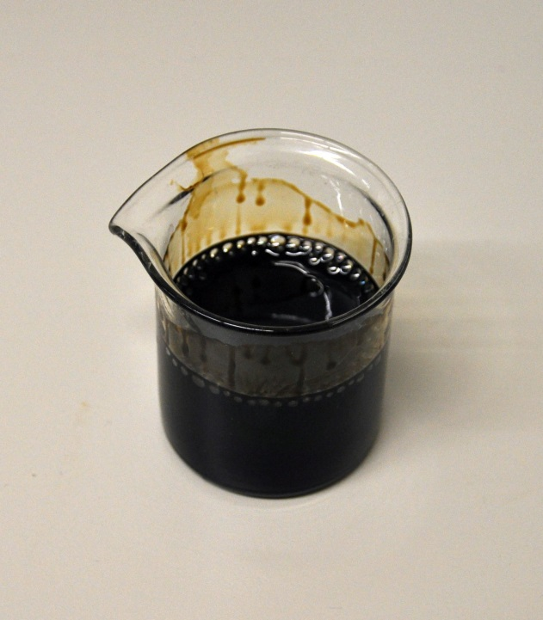
A kőolaj és a földgáz
A kőolaj a földkéregben előforduló folyékony, főként telített szénhidrogének elegye.

Slide 28
A kőolaj összetétele…
…nagymértékben függ a lelőhelytől.
Főként alkánok, cikloalkánok és aromás szénhidrogének alkotják.
Oxigén-, nitrogén- és kéntartalmú szerves vegyületek is jelen vannak.
Nyomokban különféle fémeket is tartalmaz, pl.: Fe, Ni, Cu, V.
Elem | Százalék tartomány
szén | 83-85%
hidrogén | 10-14%
nitrogén | 0,1-2%
oxigén | 0,05-1,5%
kén | 0,05-6,0%
fémek | < 0,1%
Szénhidrogének | Átlag | Tartomány
alkánok | 30% | 15-60%
cikloalkánok (naftének) | 49% | 30-60%
aromások | 15% | 3-30%
aszfaltének | 6% | maradék

Slide 29
Tudod-e, hogy…
Hol vannak a világ fontosabb kőolaj és a földgáz lelőhelyei?
Kőolaj¹
 | Ország
1. | Oroszország
2. | Szaúd-Arábia
3. | USA
4. | Kína
5. | Kanada
… | …
74. | Magyarország
A világ kőolaj kitermelésének közel 50%-át ez az öt ország adja.
Földgáz²
 | Ország
1. | Oroszország
2. | USA
3. | Irán
4. | Kanada
5. | Katar
… | …
56. | Magyarország
[1] https://en.wikipedia.org/wiki/List_of_countries_by_oil_production (2015.06.30.)
[2 ] https://en.wikipedia.org/wiki/List_of_countries_by_natural_gas_production (2015.06.30.)

Slide 30
Tudod-e, hogy…
Egy érdekes adat…
A világon naponta kb. 87,421 millió hordó kőolajat használnak fel³ (2011-es adat)
1 hordó kb. 159 liter
Ez tehát ≈ 14 millió m³ kőolaj
A Velencei-tó vízmennyisége kb. 45 millió m³…
Ha a hordókat méterenként letennénk egymás után, a hordósor hossza 87 421 km lenne.
A Föld áltagos kerülete 40 041,47 km
Hányszor lehetne körberakni a Földet a hordókkal?
[3] https://en.wikipedia.org/wiki/Petroleum (2015-06-30)

Slide 31
Tudod-e, hogy…
Mi a kőolaj és a földgáz jelentősége?
A kőolaj és a földgáz kiemelkedően fontos
energiaforrás
vegyipari alapanyag

Slide 32
Feldolgozás és felhasználás
Földgáz
tüzelőanyagként hasznosítják (ipar, háztartás)
nyersanyag szerves vegyületek ipari előállításához
alternatív üzemanyag

Slide 33
Feldolgozás és felhasználás
Kőolaj
frakcionált desztilláció (laborban)
frakcionált kondenzáció
(szakaszos lecsapás)
(iparban)
Kőolajpárlatok
Termék | Szénatomszám | Forráspont tartomány (°C)
gáz | 1-4 | < 20
nyersbenzin | 4-10 | 20-200
kerozin | 19-16 | 175-275
gázolaj (dízelolaj) | 15-25 | 200-400
kenőolaj | 20-70 | > 350
nehéz fűtőolaj | 20-70 | > 350
aszfalt (pakura) |  | maradék

Slide 34
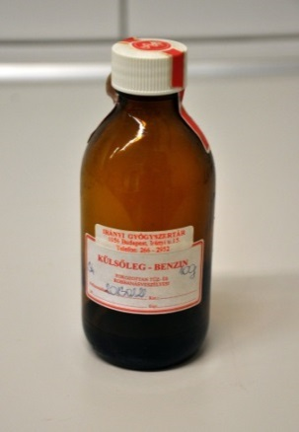
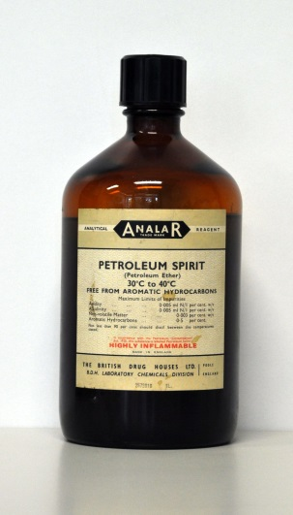
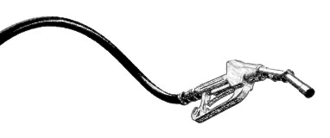
A benzin felhasználási területei
Az nagy tisztaságú benzint sebbenzinként használják.
Az ún. petrolétert (kis szénatomszámú szénhidrogének elegye) oldószerként alkalmazzák.
Motorbenzin
A motorbenzint az ún. oktánszámmal jellemezzük.
Ez olyan izookátán (2,2,4-trimetilpentán)-heptán elegy térfogat%-ban kifejezett izooktán tartalmával egyenlő, amellyel a vizsgált benzin robbanási sajátosságai megegyeznek.

Slide 35
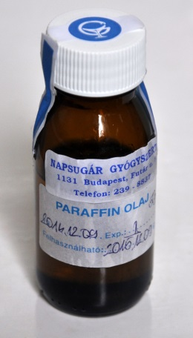
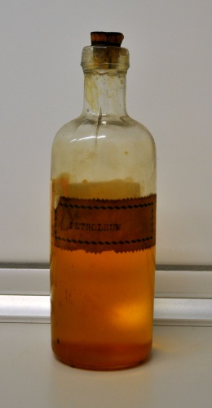
Nézzünk utána, hogy…
Mi az üvegházhatású gázok (pl. metán) környezeti jelentősége?
Mire jó a paraffinolaj és a petróleum?
Hogyan képződött a kőolaj és a földgáz?
Mit jelent az, hogy a benzin 95-ös?

Slide 36
KÖSZÖNÖM A FIGYELMET!

